Slide 1

TRƯỜNG TIỂU HỌC MỸ ĐỨC I
CHÀO MỪNG QUÝ THẦY CÔ
VỀ DỰ GIỜ THĂM LỚP
Môn Toán lớp 4
BÀI 63: PHÉP NHÂN PHÂN SỐ (TIẾT 1)
Giáo viên : Phạm Thị Thanh Hải
Lớp: 4D

Slide 2

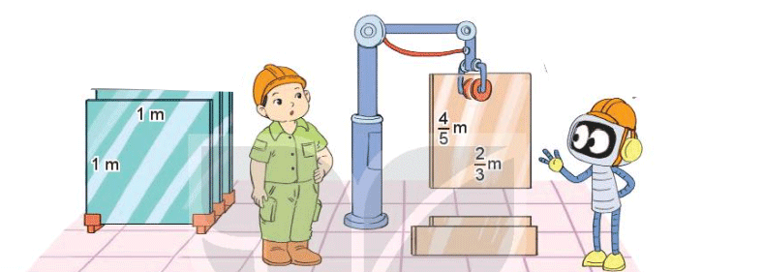

Để tính diện tích tấm kính hình chữ nhật kia thì làm thế nào nhỉ?
Ta lấy chiều dài nhân với chiều rộng

Slide 3
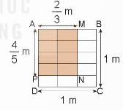
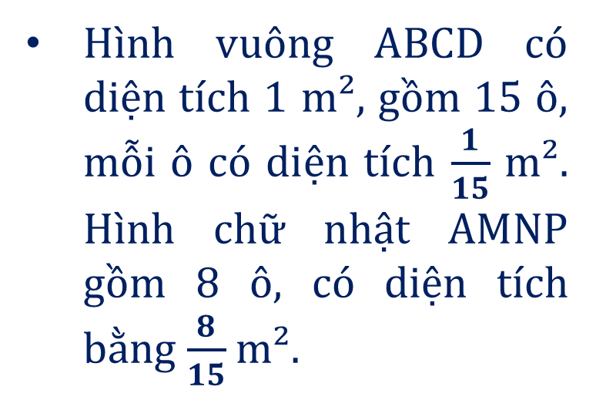
Theo hình vẽ bên ta thấy:

Slide 4

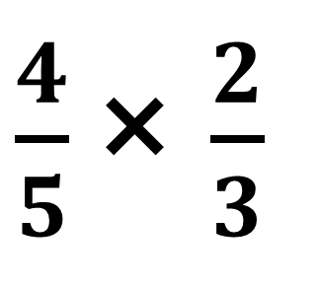
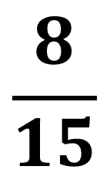
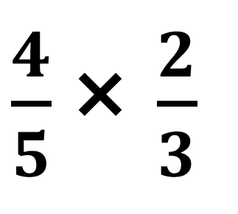
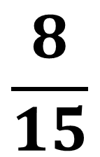




$$\frac{4 x 2}{5 x 3}$$
hay
Muốn nhân hai phân số, ta lấy tử số nhân với tử số, mẫu số nhân với mẫu số.

Slide 5


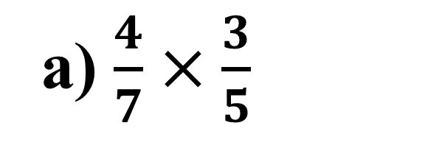
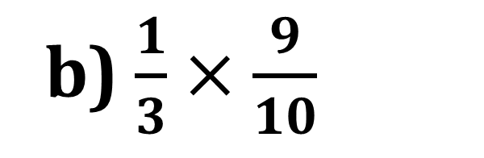
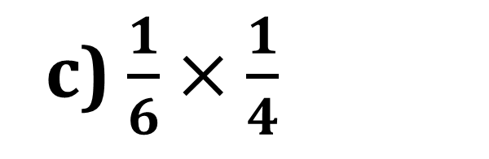
1
Tính

Slide 6
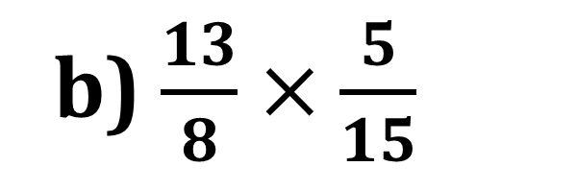
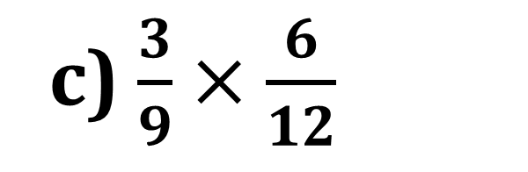
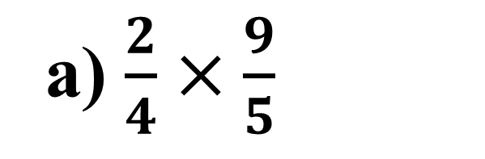
2
Rút gọn rồi tính

Slide 7
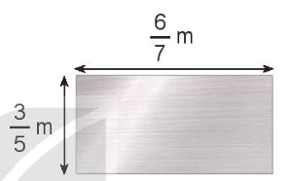
3
Tìm phân số thích hợp
Một tấm nhôm hình chữ nhật (như hình vẽ) có chiều dài m và chiều rộng m.
Diện tích tấm nhôm đó là m²
?
?
?

Slide 8


Ai nhanh ai đúng
TRÒ CHƠI

Slide 9





Ai nhanh ai đúng
Chiều dài của tấm nhôm là:
Câu 1
$\frac{3}{5}$ m
A
$$\frac{6}{7}m$$
B
6 m
c
Hết giờ
2
5
0
1
3
4

Slide 10


Ai nhanh ai đúng
Tấm nhôm có chiều rộng là:
Câu 2
$$\frac{3}{5}m$$
A
$$\frac{6}{7}m$$
B
3 m
C
1
Hết giờ
3
4
5
2
0

Slide 11



Ai nhanh ai đúng
Diện tích tấm kính là:
Câu 3
$\frac{18}{35}$ m
A
$\frac{18}{35}$ $m^{2}$
B
$\frac{21}{30}$ $m^{2}$
c
Hết giờ
2
1
3
5
4
0

